Slide 1

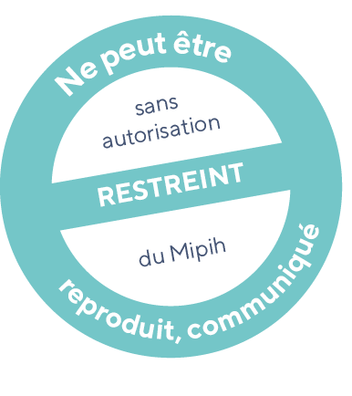


Concepteur Développeur d’application
Pierre Pac
Du 17 juillet au 6 octobre 2023

Slide 2

Sommaire de la présentation
Présentation du Mipih
Présentation du service
Gestion de projet
Analyse des besoins
Conception et codage
Présentation de l’application
Le jeu d’essai
Présentation de recherche sur un site anglophone
Synthèse & Conclusion

Slide 3

Accompagner les acteurs de santé dans leur digitalisation, pour répondre aux enjeux du numérique en santé, faciliter leur quotidien et les aider à améliorer la prise en charge du patient.
Notre mission

Slide 4



4 agences, 1 antenne et 2 datacenters , au plus près des territoires de santé
Amiens
Reims
Antenne Paris
Santé Campus
Bordeaux
Toulouse

Slide 5



Solutions numériques en santé
Gestion de l’hôpital
E-santé et parcours patient
Hébergement et sécurité des données
Gestion du patient
Messagerie sécurisée de santé
Hébergement
Ressources humaines hospitalières
Coordination des professionnels de santé
Infogérance
Gestion économique, logistique et financière
Téléconsultation et téléexpertise
Cybersécurité
Pilotage décisionnel de l’établissement
Services dédiés aux CPTS
Interopérabilité et sécurité du SI
Numérisation et archivage

Slide 6
Direction de l’offre GRH
Une offre pensée pour le GHT
Notre offre médico-administrative répond aux enjeux des GHT et constitue un système modulaire, ouvert, sécurisé et fondé sur un socle technique mutualisé.
La gamme GHT du Mipih offre des solutions pour l’ensemble des métiers médico-administratifs de l’hôpital.
dh
Pierre angulaire du SIH de GHT, notre solution DH permet d’évoluer vers une vision multi-EJ, grâce aux référentiels uniques et à des modules métiers. Elle offre une connectivité absolue et un partage fluide et sécurisé de la donnée au sein des établissement d’un GHT.

Slide 7

GESTION DE PROJET

Slide 8
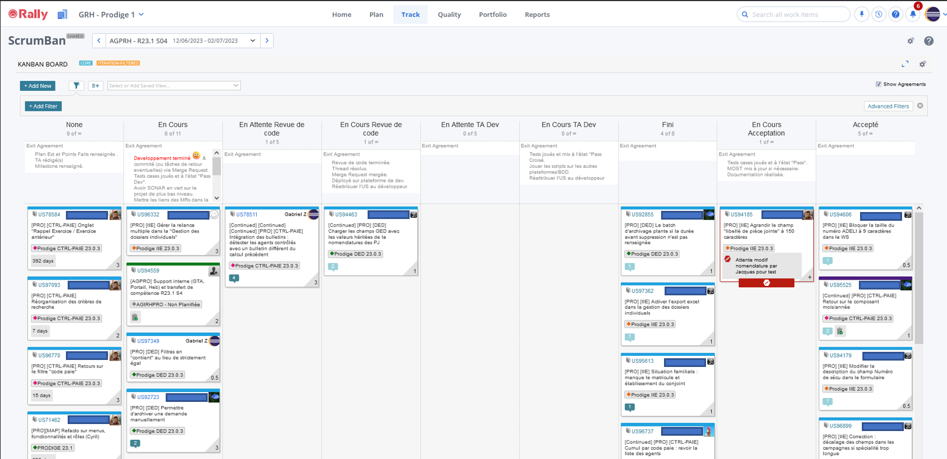
GESTION DE PROJET
Gestion des Sprints et US

Slide 9
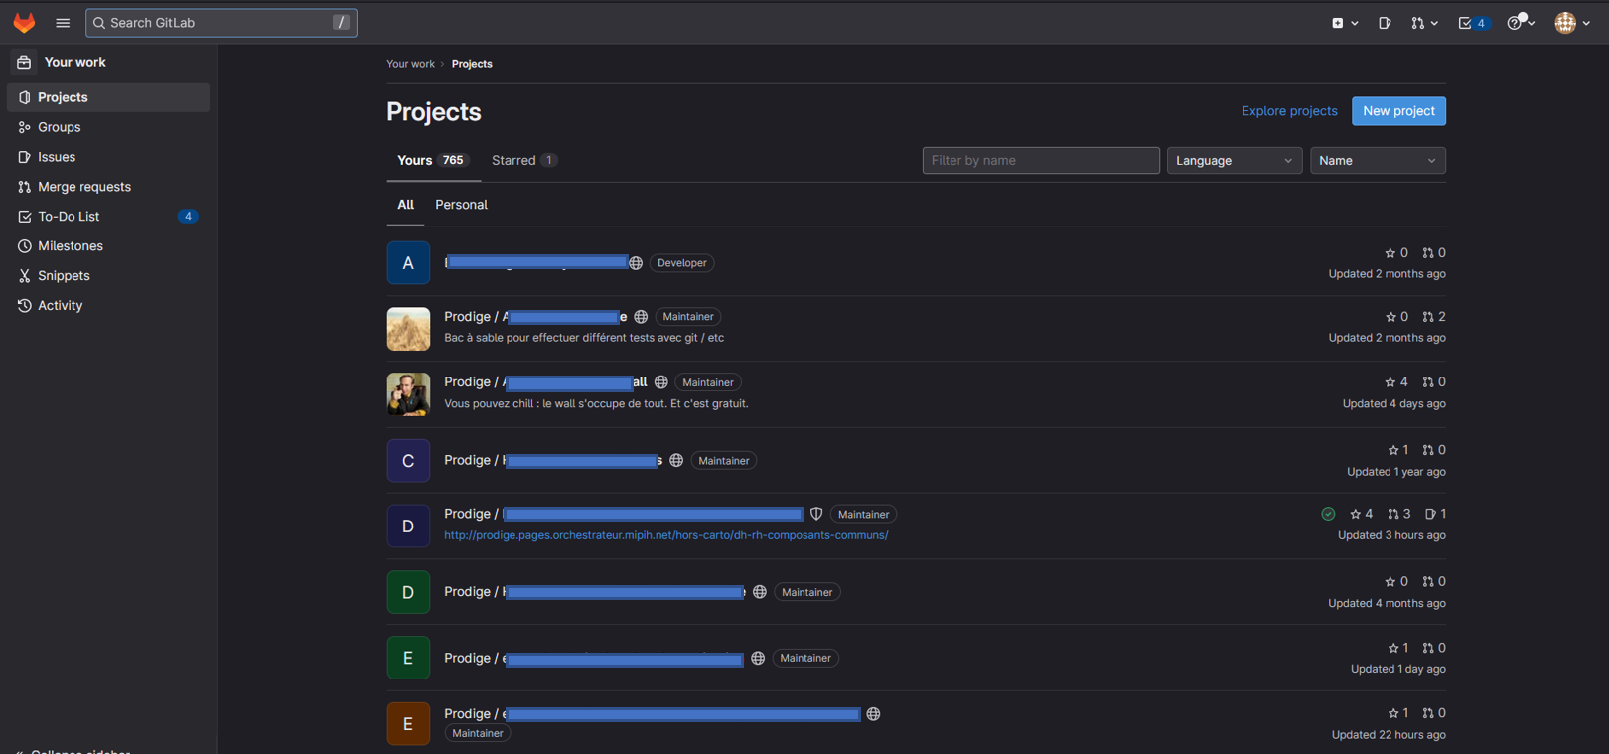
GESTION DE PROJET
Gestion du code et des versions

Slide 10
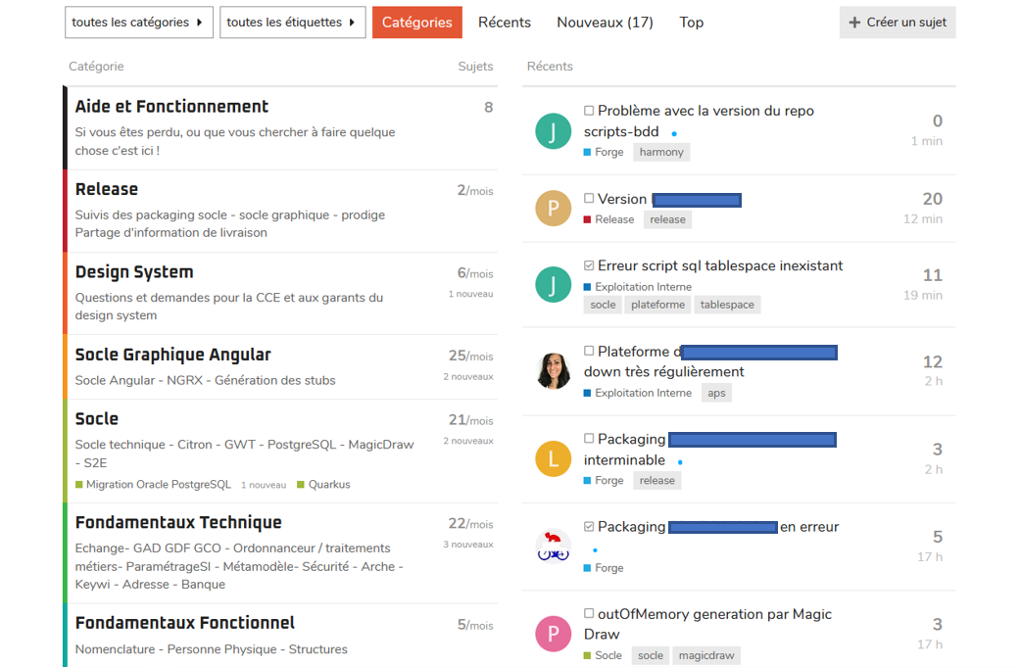
GESTION DE PROJET
Plateforme d’entraide

Slide 11

ANALYSE DES BESOINS

Slide 12
Système de recrutement
Moderniser
Diversifier
Analyser
Harmoniser
La méthode de l’entretien
Les questions suivant le poste et le niveau
Le test de code suivant la technologie
Les résultats des candidats
Comparer les candidats qui ont participer à la même campagne
Mettre dans les même condition tout les candidats

Slide 13
CONCEPTION & CODAGE

Slide 14
Conception & connexion à la base de données
PostgreSQL
Looping
Spring Boot

Slide 15
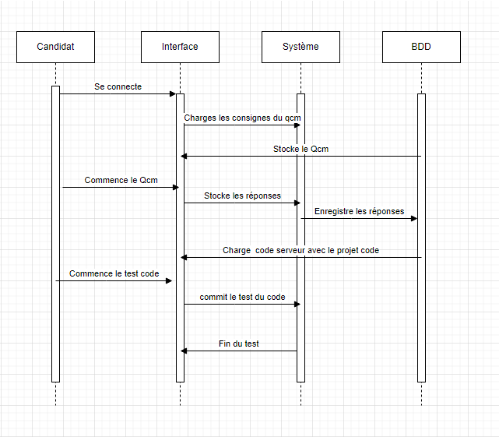
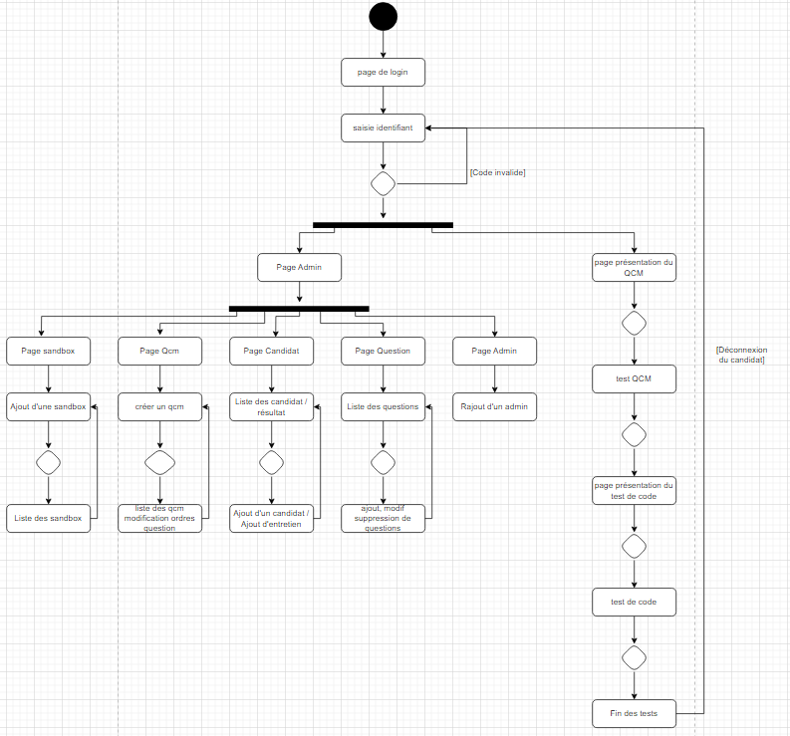
Diagramme de séquence & d’activité

Slide 16
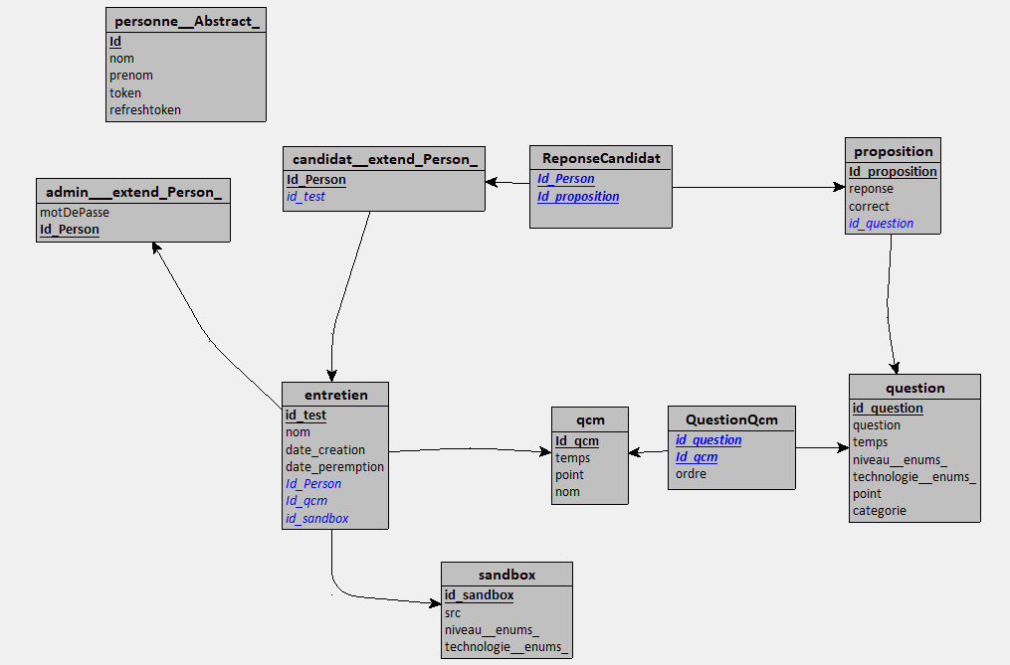
MLD - modèle logique de données

Slide 17
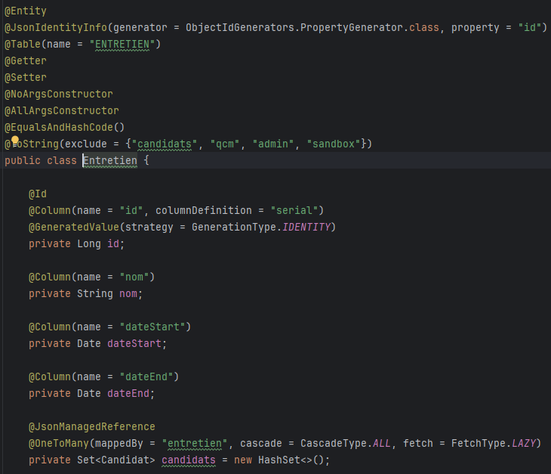
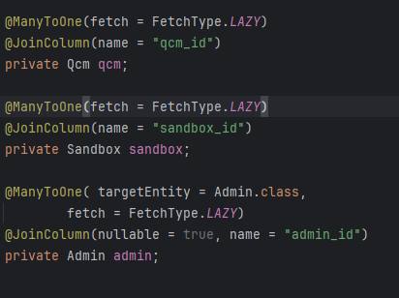
JPA + Hibernate

Slide 18
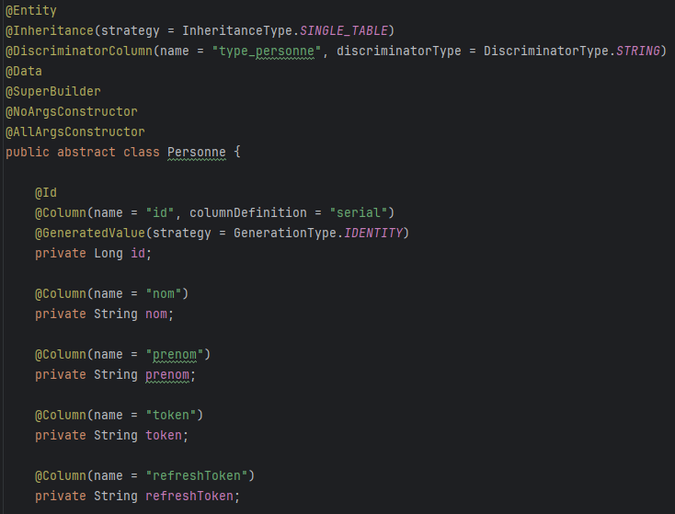
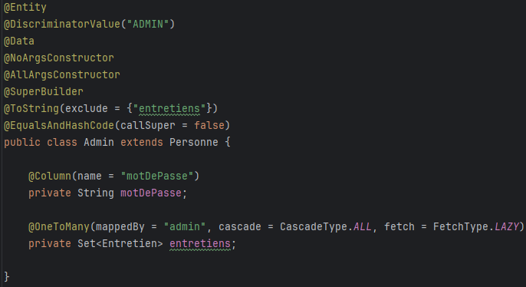
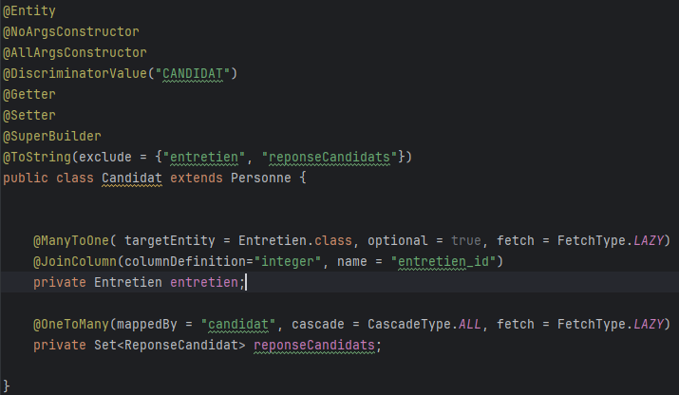
Héritage

Slide 19
Back-end
Spring Boot

Slide 20
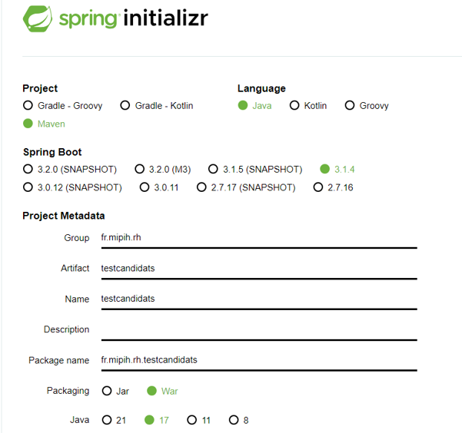
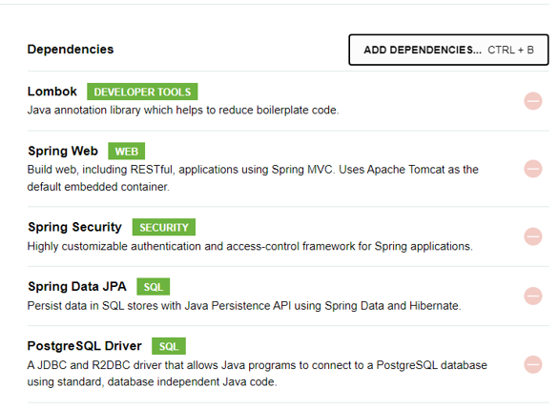
Spring Boot
Java 17
War packaging (Web Application Archive)
Maven
Dépendances:
Lonbok
Spring Web
Spring Security
Spring Data JPA
PostgreSQL Driver
JWT-java

Slide 21
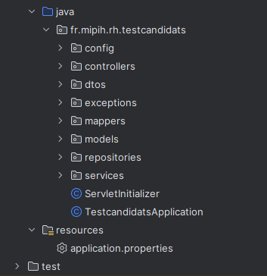
Modèle – Vue – Controlleur
Spring Boot
Modèle : Gère la logique métier, l'accès et la manipulation des données.
Vue : Présente les données à l'utilisateur sous une forme appropriée.
Contrôleur : Interagit à la fois avec le modèle et la vue, recevant les entrées de l'utilisateur et effectuant les appels correspondants au modèle.

Slide 22
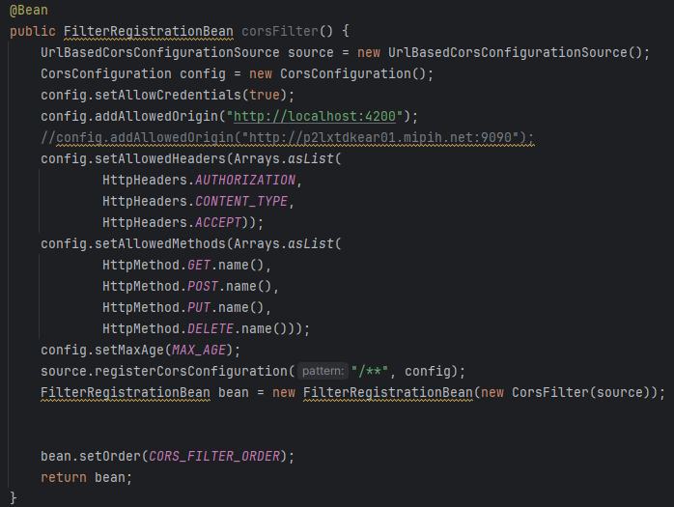
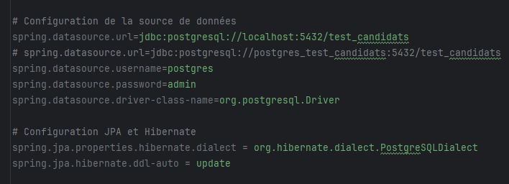
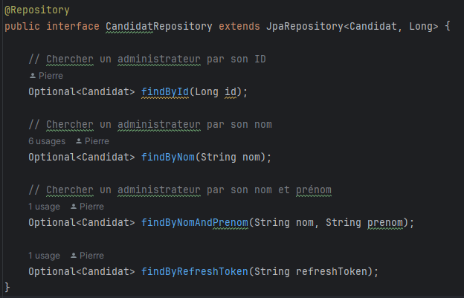
Développement des composants d’accès aux données
Spring Boot
Application.properties:
CORS Origins : Cross-origin resource sharing
Persitance des données

Slide 23
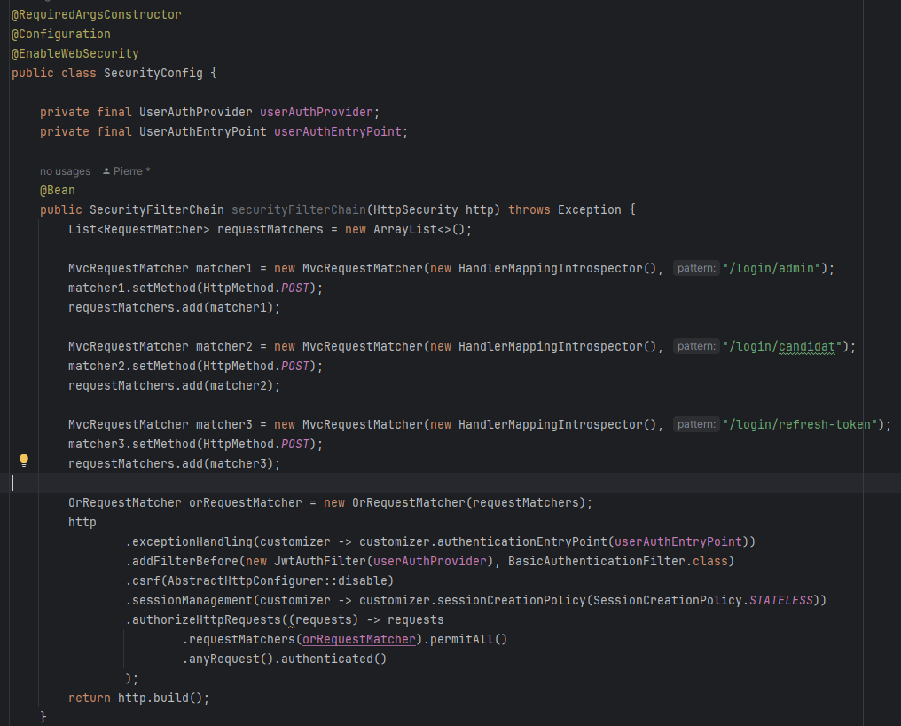
Spring Sécurity
Spring Boot
Liste URL évitant le contrôle
UserEntryPoint
Session -> Stateless

Slide 24
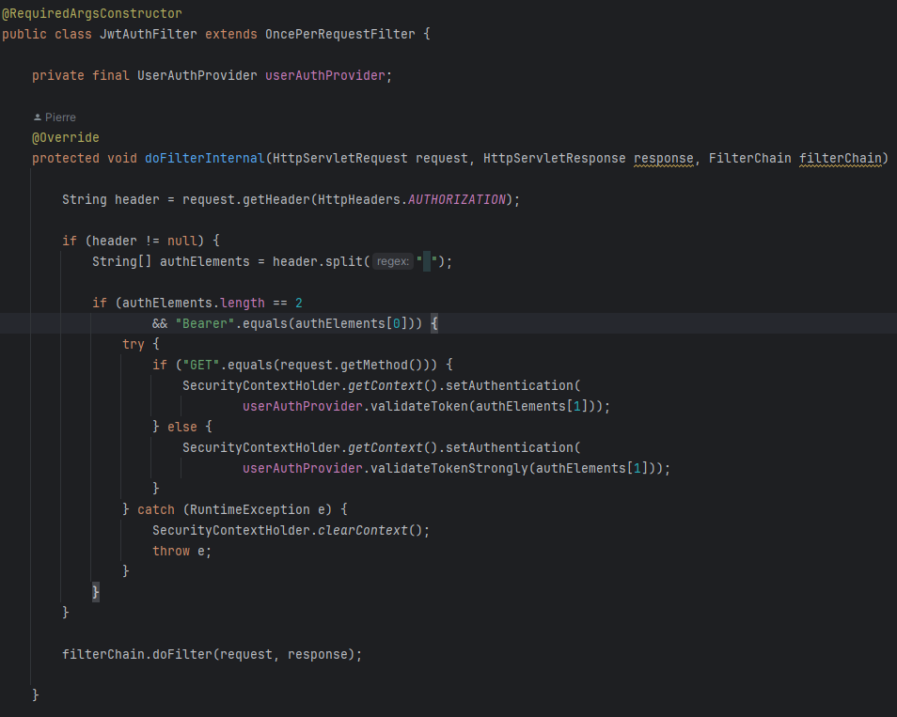
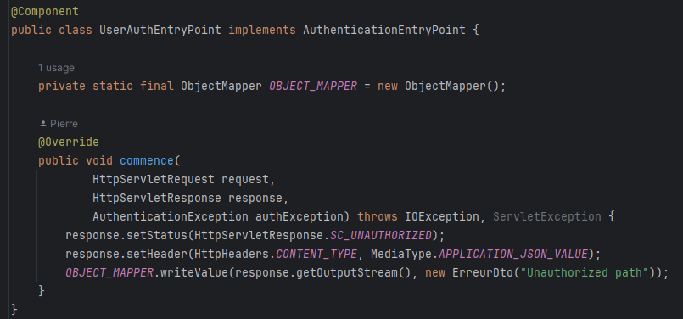
Spring Sécurity
Spring Boot
Gestion de la requête non identifié
Renvoie une erreur 401 « Unautorized path »
Gestion de la requête identifié
Renvoie vers UserAuthProvider

Slide 25
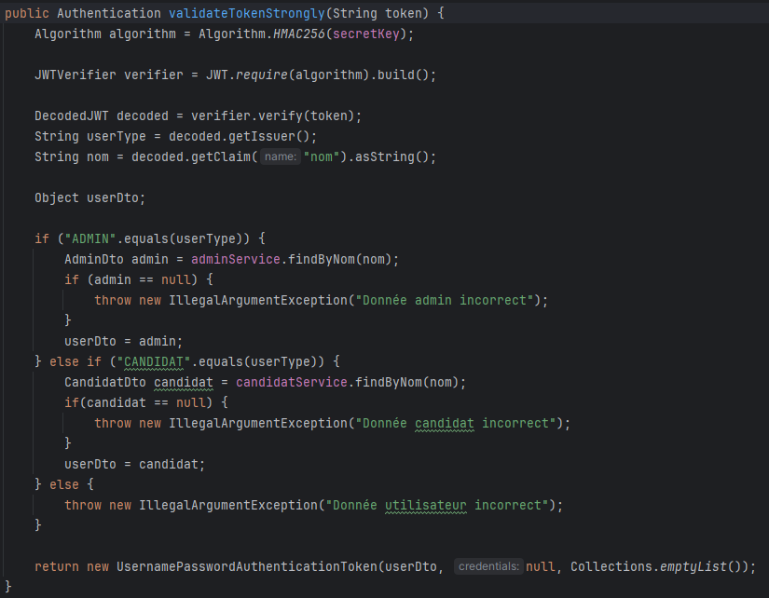
Spring Sécurity – Validation Token
Spring Boot
Décodage du token
Vérification de la personne dans la BDD
Personne == null
Renvoie une erreur
Personne != null
Renvoi une authentification valid

Slide 26
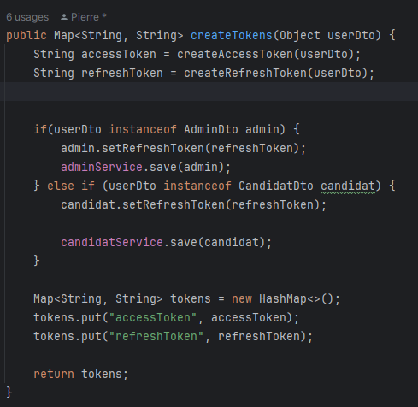
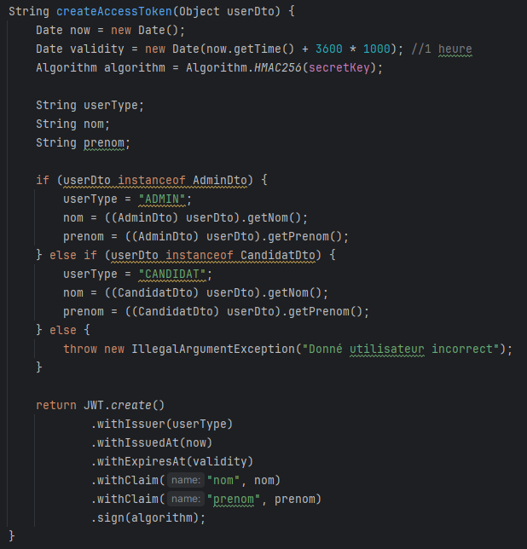
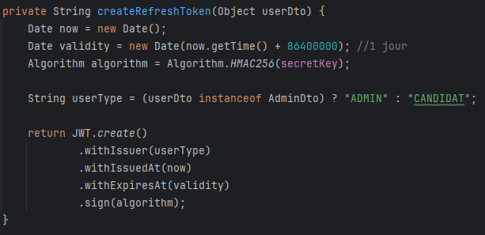
Spring Sécurity – Création des Tokens
Spring Boot

Slide 27
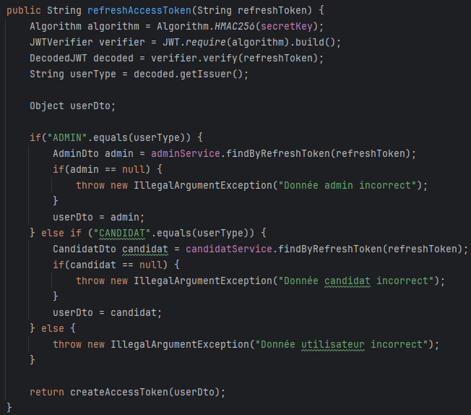
Spring Sécurity – Refresh Token
Spring Boot
Décode le refresh Token
Récupère la personne qui à ce refreshToken
Création d’un nouveau token

Slide 28
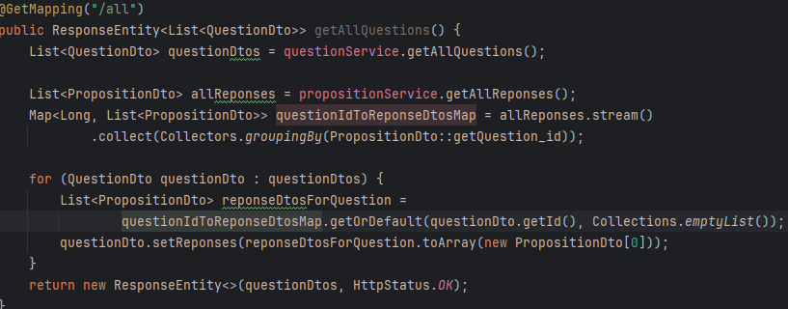
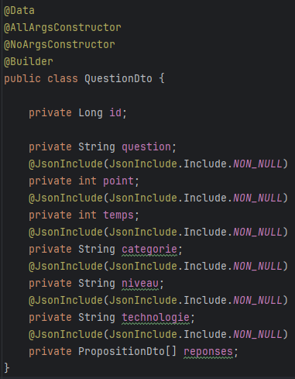
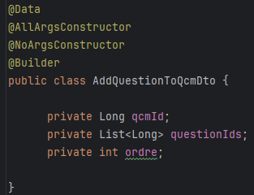
CRUD
Spring Boot
Controller
DTO (Data Transfert Object)

Slide 29
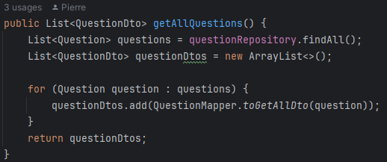
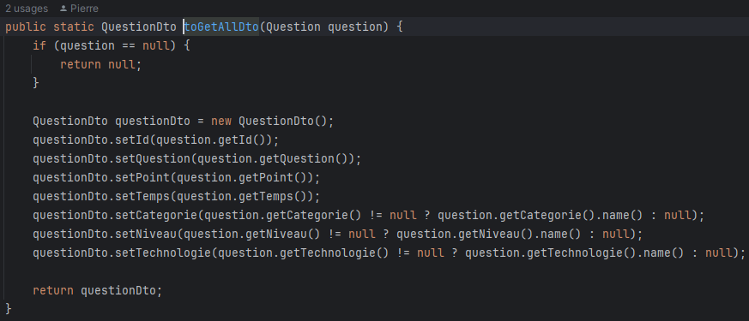
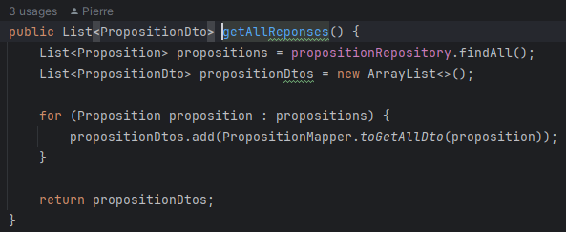
CRUD
Spring Boot
Service
Mapper
Entity to Dto
Dto to Entity

Slide 30
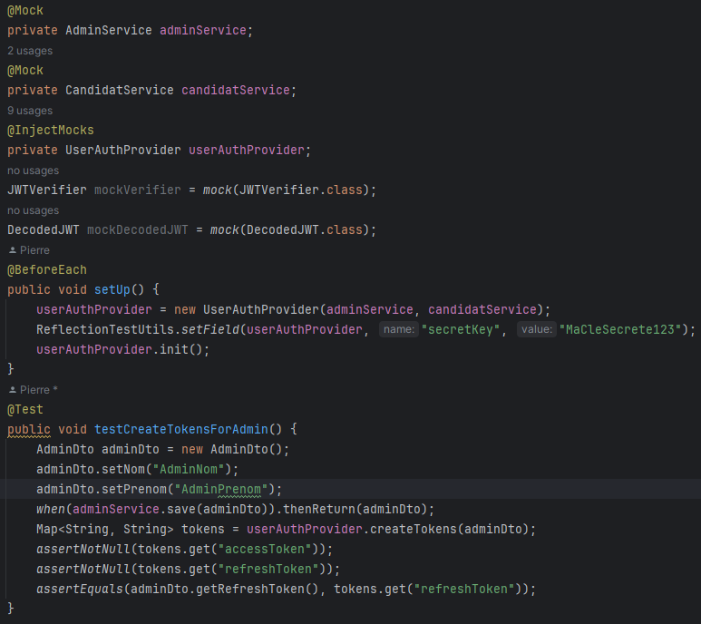
Junit
Spring Boot
Les mocks
BeforeEach
Assert

Slide 31

Front-end
Angular

Slide 32
Angular
Java 16,2,1
PrimeNg
primeIcons
PrimeFlex
Bootstrap

Slide 33
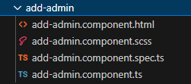
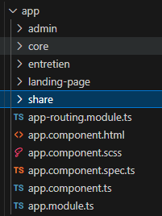
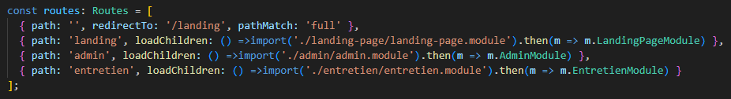
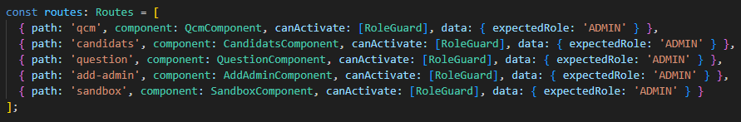
Architecture
Angular
Module
MVC
Construction en composant
Déclaration des modules
Lazy Loading

Slide 34
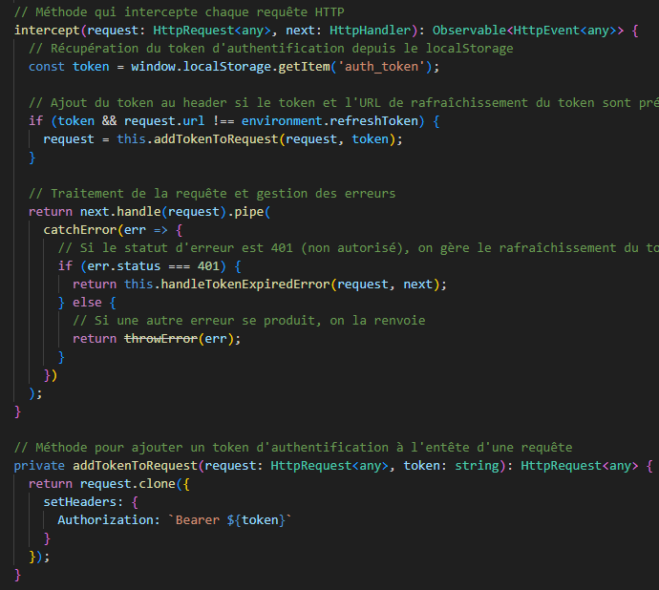
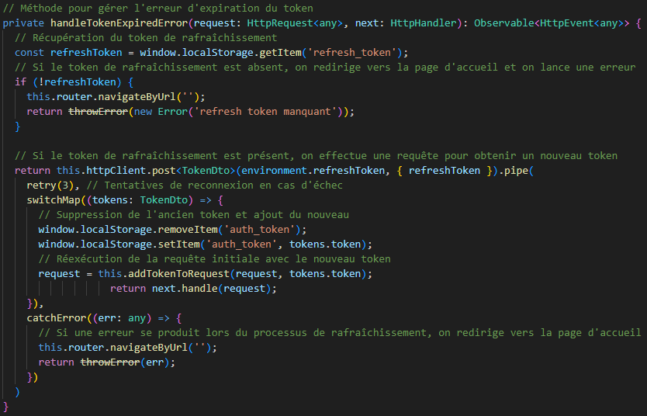
L’intercepteur
Angular
Intercepte chaque requête sortante
Rajoute le token
Gestion de l’erreur 401
Récupère un nouveau token

Slide 35
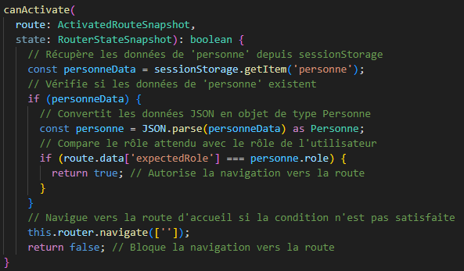
Le Guard
Angular
Sécurité d’accès au pages au niveau du front-end
Utilise le Rôle du user enregistré dans la session
Déclaration du Guard avec le rôle autorisé dans la déclaration des composants

Slide 36
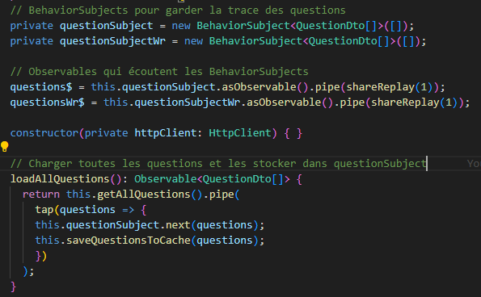
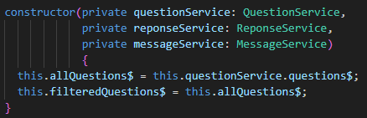
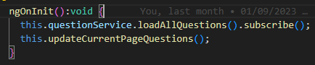
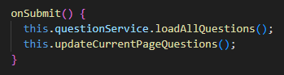
Behavior Subject
Angular
Dans le question Services Appel du Behavior Subject dans un autre composant

Slide 37
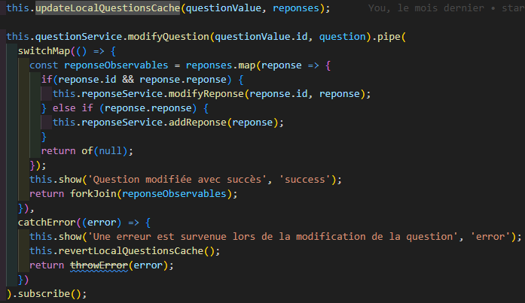
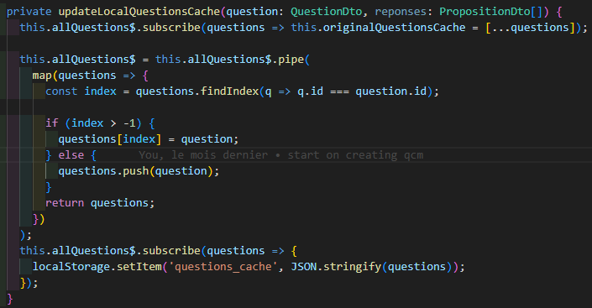
Méthode optimiste et pessimiste
Angular
Méthode Optimiste
Modifie l’observable avant de faire la requête
Retour en arrière en cas d’échec
Mise à jour de l’observable quasi instantané
Méthode Pessimiste
Modifie l’observable après de faire la requête
Plus sur en cas d’échec
Plus de temps pour mettre à jour l’observable

Slide 38
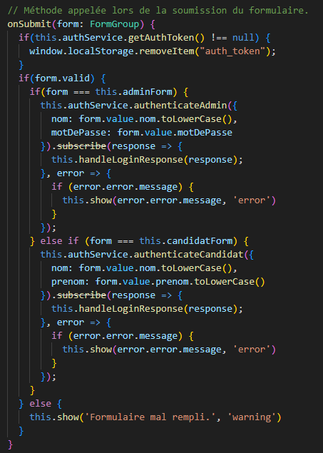
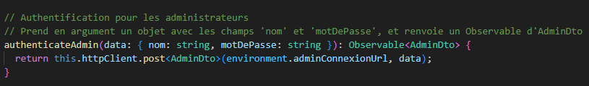
CRUD – Authentification
Angular
Récupération du formulaire
Envoi du formulaire

Slide 39
Angular

Slide 40

PRESENTATION DE L’APPLICATION

Slide 41

JEU D’ESSAI

Slide 42
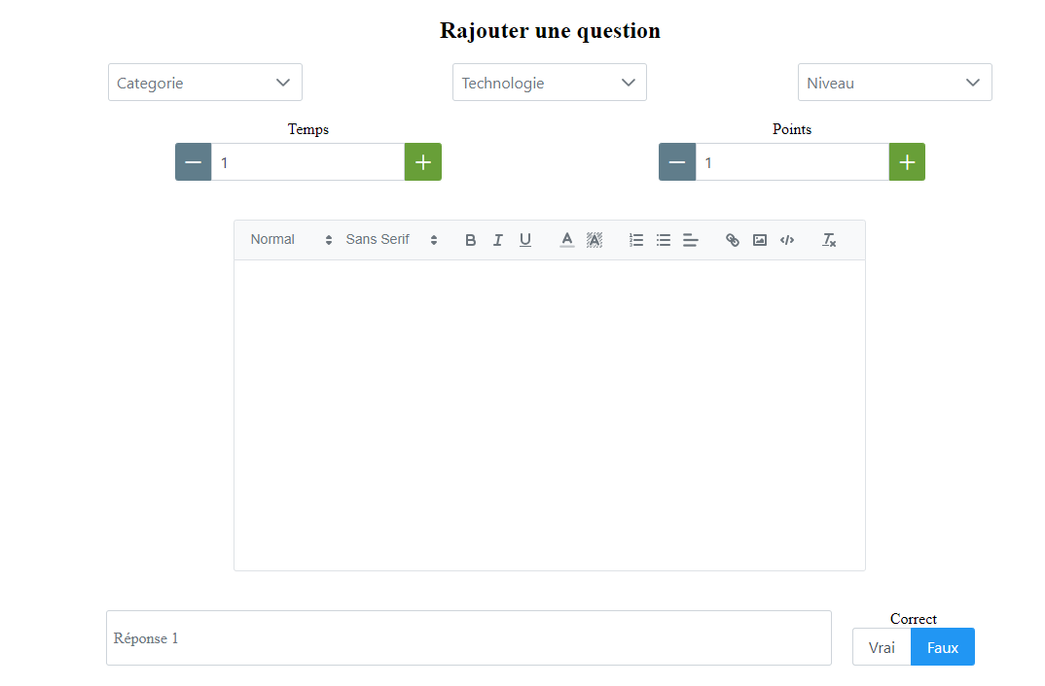
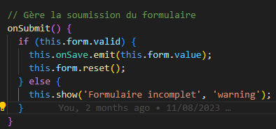



Ajout d’une question - Angular
Jeu d’essai
Formulaire Reactive Form Envoi du formulaire au composant parent

Slide 43



Ajout d’une question – Spring Boot
Jeu d’essai
Mise a jour Observable – Angular
Réception dans le controlleur
Traitement et persistance des données dans le
service via le repository et mapper pour passer
de Dto à Entity

Slide 44

SITE ANGLOPHONE

Slide 45

Recherche sur un site anglophone
Site anglophone
https://docs.spring.io/spring-security/reference/servlet/authorization/authorize-http-requests.html#match-by-mvc

Slide 46

SYNTHESE & CONCLUSION

Slide 47
SYNTHESE & CONCLUSION

